Slide 1
CATÁLOGO DE PRODUCTOS ASTURIANOS
dmacs

Slide 2
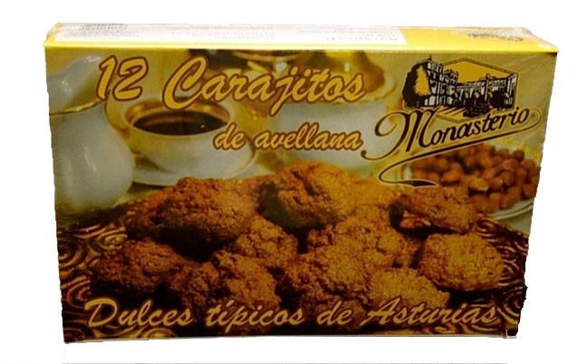
CARAJITOS
Los carajitos son un dulce típico de Asturias elaborados de forma artesanal con avellana, azúcar y clara de huevo.
Son unas pastas en las que disfrutarás en cada mordisco del extraordinario y crujiente sabor a avellana.
Cada caja contiene 12 unidades
Peso:300g
Precio:4,20€

Slide 3
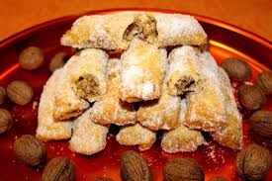
CASADIELLAS
La casadiella es un dulce típico asturiano. Se trata de una especie de empanadilla frita elaborada con una masa de harina de trigo que se rellena con una mezcla de nueces, azúcar y anís.
Cada caja contiene 6 unidades.
Peso:300g
Precio:3€

Slide 4
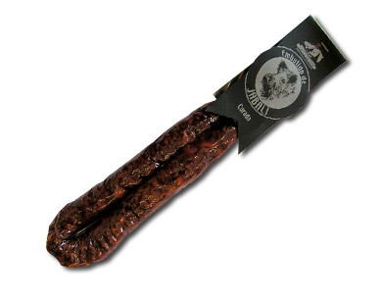
CHORIZO DE JABALÍ
Embutido natural, elaborado de manera tradicional, sin conservantes, ahumado con leña de roble y curado en un microclima especial.
Su sabor fuerte y salvaje da a este chorizo, un sabor distinto y fuerte, difícil de igualar.
Peso: 200g
Precio: 2.70€

Slide 5
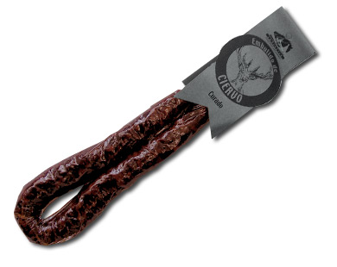
CHORIZO DE CIERVO
Exquisito chorizo de color rojizo oscuro.
Elaborado con carne y panceta de ciervo, que aporta un grado de jugosidad extra al embutido.
Peso: 200g
Precio: 2.70€

Slide 6
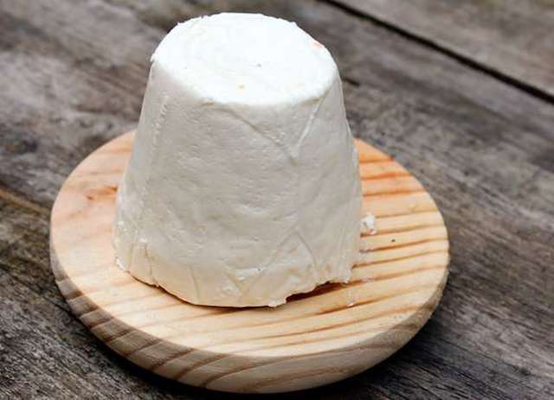
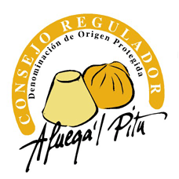
Queso de Afuega´l Pitu Blanco
El queso Afuega´l Pitu se elabora con leche de vaca procedente de ganaderías ubicadas en la zona geográfica protegida.
Cuenta la leyenda que el nombre Afuega'l Pitu ("ahogar la garganta" en asturiano) proviene de su mayor peculiaridad: la textura compacta y firme que aumenta en su maduración.
Se envían envasados al vacío individualmente.
Peso: 300g
Precio: 3,80€

Slide 7
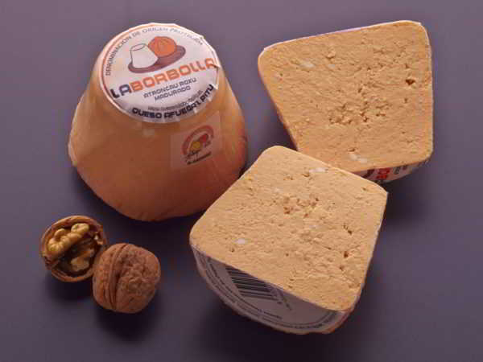
Queso AfuegA´l Pitu Rojo
Se diferencia del blanco además de por el color, ya que presenta un tono rojo anaranjado sin corteza definida, por el sabor, ya que ha sido amasado con pimentón dándole un sabor picante e intenso.
Su peculiar nombre se debe a su textura y sabor, untuoso y recio, que hace que algunas veces se pegue a la garganta.
Peso:300g
Precio:4€

Slide 8
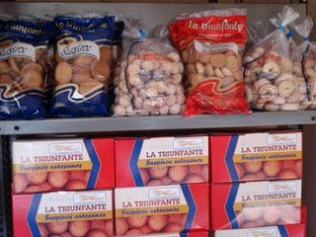
SUSPIROS LA TRIUNFANTE
Sabrosísimas galletas artesanales de Grado, hechas de harina, azúcar y huevo, elaboradas en Peñaflor (pueblo de Grado), desde hace 200 años.
Peso de la caja: 750/800gr aprox.
Precio: 2´50€

Slide 9
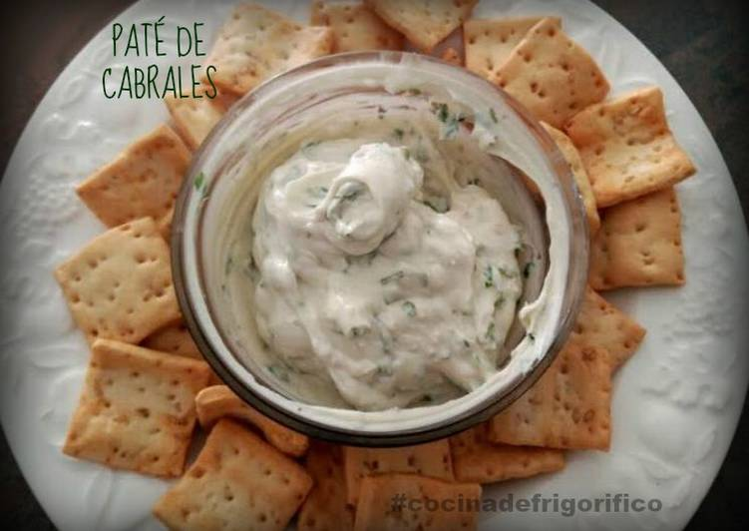
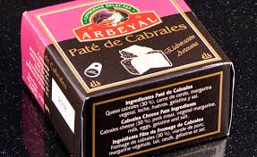
Paté DE CABRALES
Paté artesanal de queso de cabrales, un producto de textura fina, muy untuoso, con el sabor y la fuerza del queso Asturiano más internacional
Peso:100g
Precio:2,20

Slide 10
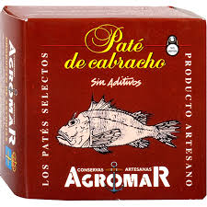
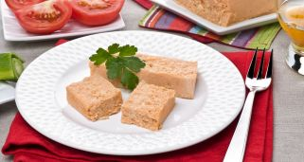
Paté DE CABRACHO
Un paté de pescado de inconfundible sabor marino, de calidad extra, sabor fresco y que encanta a toda la familia.
Peso:100g
Precio:2,20

Slide 11
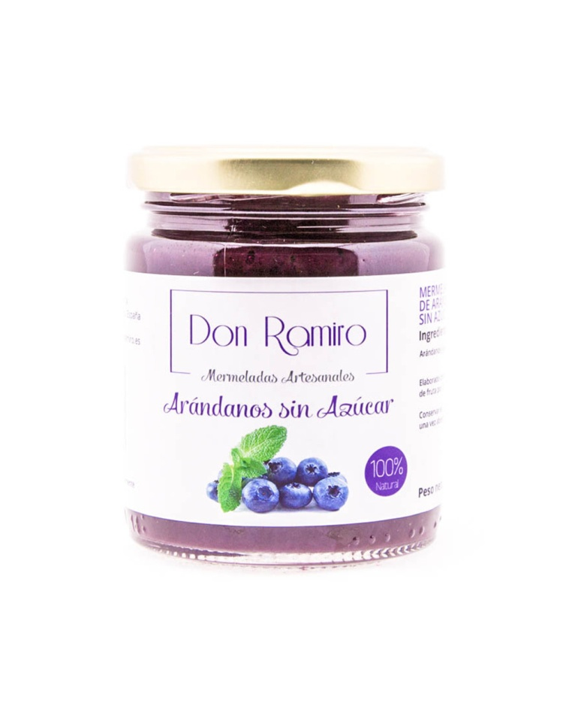
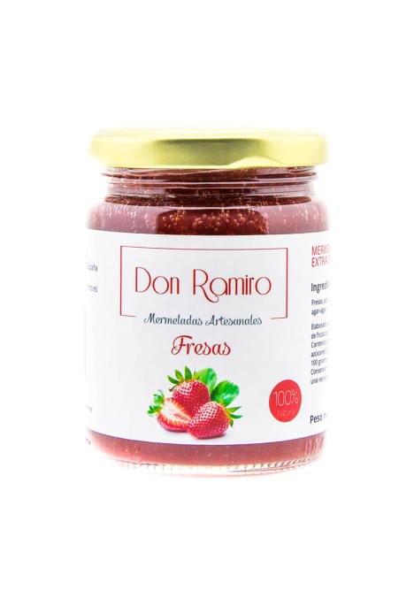
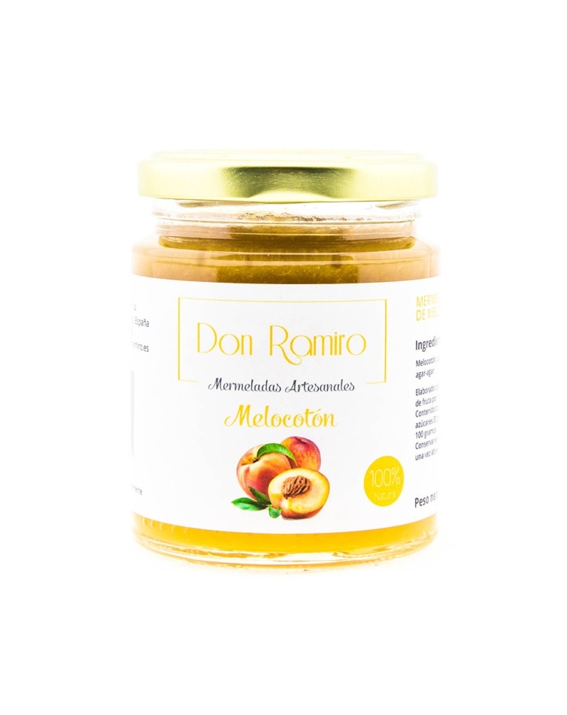
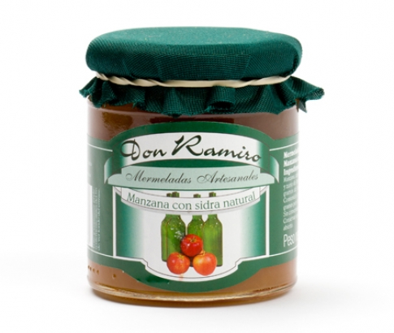
mermeladas artesanales
Mermelada de arándanos
MERMELADA DE MANZANA CON SIDRA
MERMELADA DE FRESA
Mermelada de melocotón
Peso:250g
Precio:2,20€

Slide 12
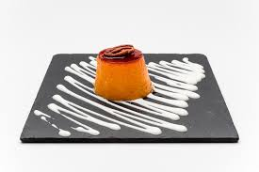
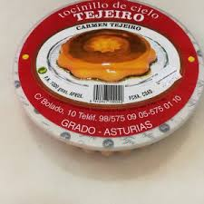
Tocinillo de cielo
Exquisito postre elaborado tradicionalmente de forma artesanal a partir de yema de huevo y azúcar. Muy dulce, de textura suave, blanda y jugosa. Presenta un atractivo color crema oro por efecto del caramelo que lo corona, se lleva elaborando desde finales del S.XIX por la familia tejéiro de Grado. El tocinillo es famoso en toda Asturias.
ENVASE: 100g
PRECIO: 1,20

Slide 13
Características de las mermeladas
Mermeladas elaboradas artesanalmente en Asturias con materias primas naturales sin colorantes, ni conservantes, ni pectinas, buscando la máxima calidad a partir de una fabricación que respeta la receta tradicional y en base a unos ingredientes rigurosamente seleccionados.

Slide 14
Condiciones de Pedido
Los gastos de envío no van incluidos en el precio del producto y correrán a cargo del comprador.
Los pedidos deberán realizarse con un mínimo de 15 días de antelación.

Slide 15
Datos de Contacto
Cooperativa DMACS
IES. Cesar Rodríguez
Avd. Villabella s/n
33820 Grado (Asturias)
Correo electrónico: demacasturias@gmail.com
Telefono:985750152

